Slide 1
ВСЕ РАБОТЫ ХОРОШИ
ЧАС ОБЩЕНИЯ

Slide 2
ПРОФЕССИЯ-РОД ТРУДОВОЙ ДЕЯТЕЛЬНОСТИ,ЗАНЯТИЙ,
ТРЕБУЮЩИХ ОПРЕДЕЛЕННОЙ ПОДГОТОВКИ И ЯВЛЯЮЩИХСЯ ИСТОЧНИКОМ СУЩЕСТВОВАНИЯ

Slide 3
ХОЧУ МОГУ НАДО

Slide 4
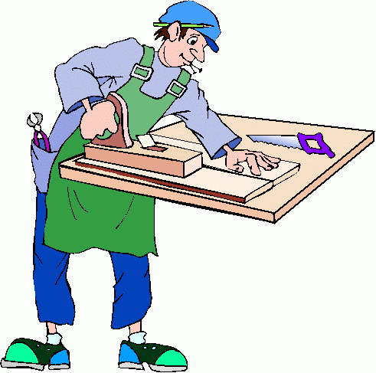

Slide 5
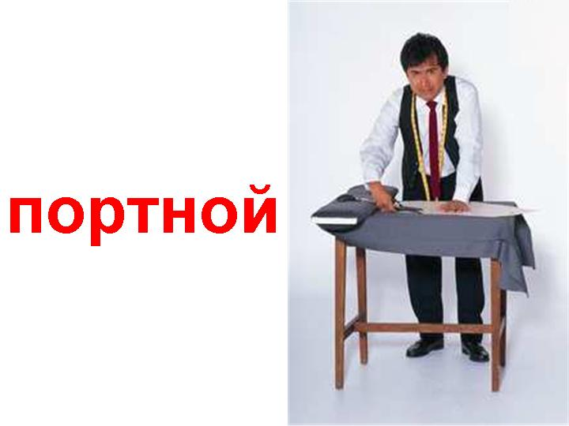

Slide 6
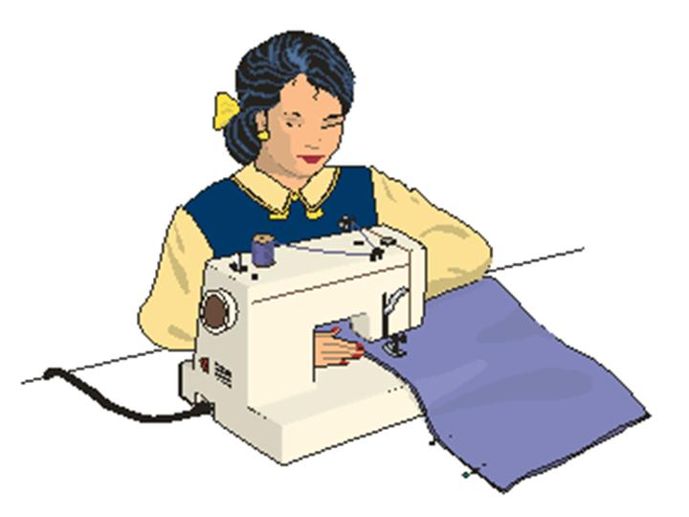

Slide 7
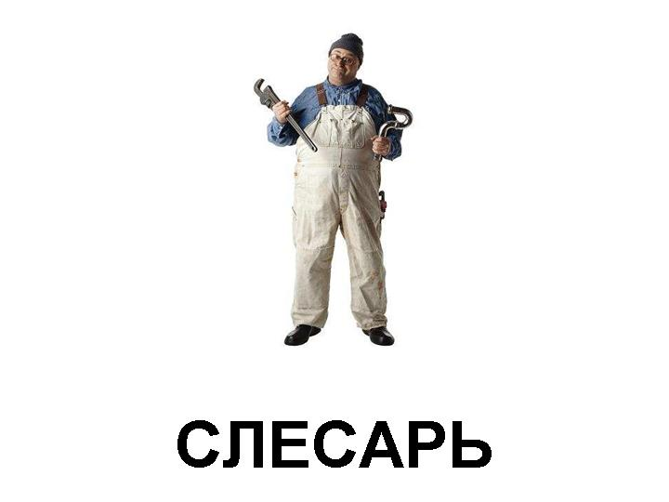

Slide 8
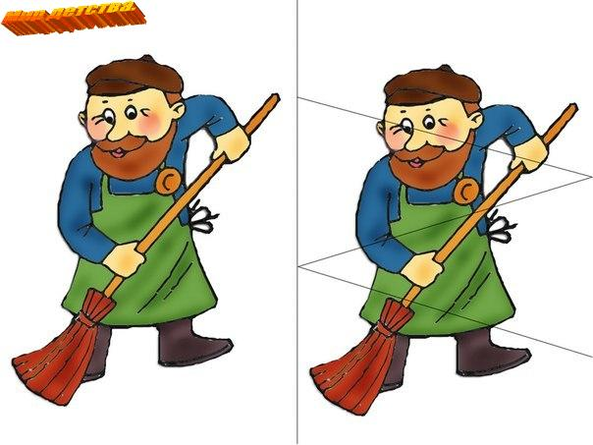

Slide 9
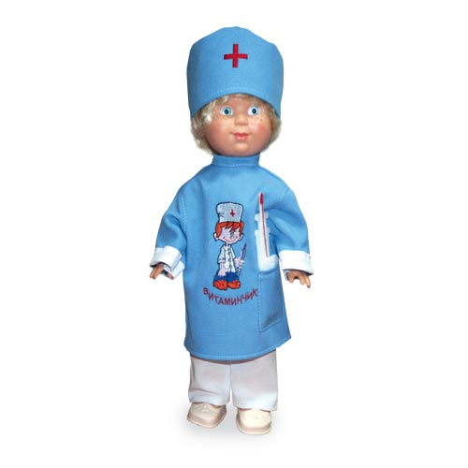

Slide 10
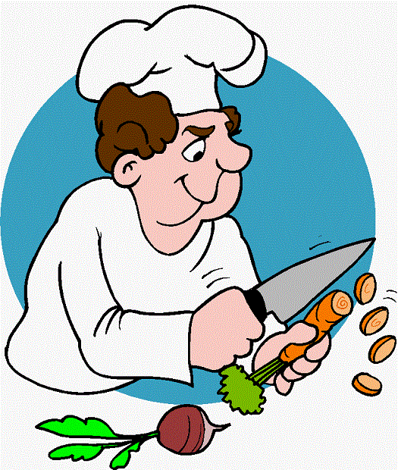

Slide 11
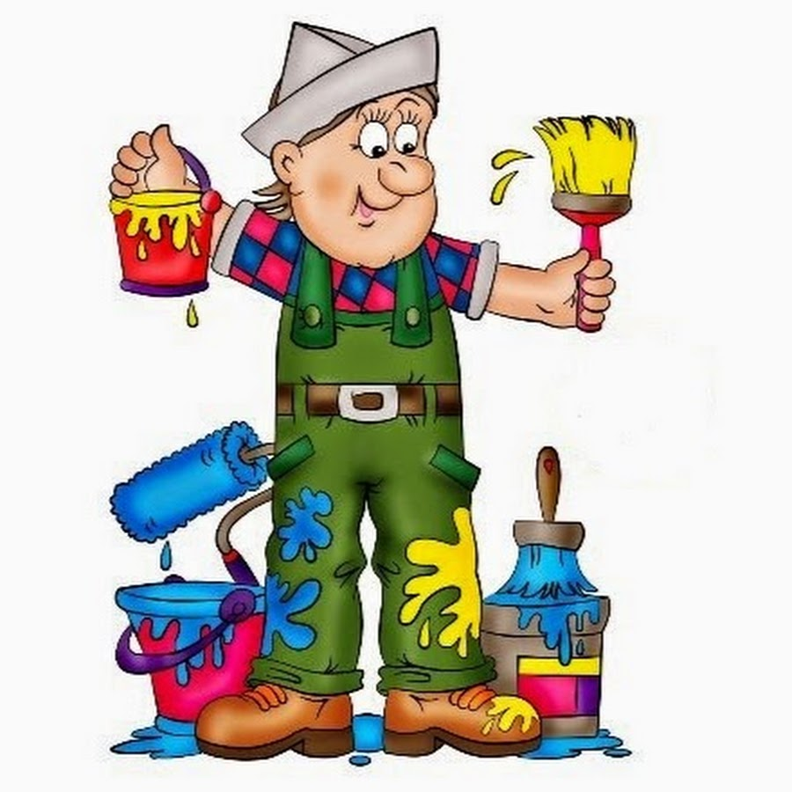

Slide 12
ТРУД ЧЕЛОВЕКА КОРМИТ, …..
ТЕРПЕНЬЕ И ТРУД……
БЕЗ ТОПОРА НЕ ПЛОТНИК…

Slide 13
ТРУД ЧЕЛОВЕКА КОРМИТ, А ЛЕНЬ ПОРТИТ
ТЕРПЕНЬЕ И ТРУД ВСЕ ПЕРЕТРУТ
БЕЗ ТОПОРА НЕ ПЛОТНИК, БЕЗ ИГЛЫ НЕ ПОРТНОЙ

Slide 14
Если вы удачно выберете свой путь и вложите в него всю свою душу, то счастье вас отыщет»
К. Д. Ушинский

